Slide 1
Lecture 10: 多态

Slide 2

第十三讲 面向对象编程：多态
学习目标：
理解多态性的概念
理解如何声明和利用虚拟函数来实现多态性
理解多态性如何扩展和维护系统
理解C++如何实现虚拟函数和动态绑定
理解运行时类型信息（RTTI）和运算符typeid和dynamic_cast的用法

Slide 3
面向对象的重要特征：多态性
多态性与封装性、继承性构成了面向对象程序设计的三大特征。
多态性是指相同的对象收到相同的消息时，或不同的对象收到相同的消息时，产生不同的处理结果。这里所说的消息是指对类的成员的调用，而不同的行为是指不同的实现，也就是调用了不同的函数。
利用多态性，用户只需发送一般形式的消息，而将所有的实现留给接收消息的对象，对象根据所接收到的消息而做出相应的动作（即操作）。

Slide 4
类的成员函数重载就是一种多态性。重载使得一个对象调用相同的成员函数时，会由于参数个数不同或参数类型不同而产生不同的调用结果。
类具有继承性，派生类既可以继承基类中定义过的成员函数，也可以覆盖基类中定义过的成员函数，这样，派生类对象调用一个成员函数时，就会因派生类中是否覆盖了基类中定义过的成员函数而有不同的调用结果。
派生类还可以重载基类中定义过的成员函数，这样，派生类对象调用一个成员函数时，就会由于参数个数不同或参数类型不同，而产生不同的调用结果。

Slide 5
静态多态与动态多态
从实现的角度来看，多态可以划分为两类：编译时的多态和运行时的多态。前者是在编译的过程中确定了同名操作的具体操作对象，而后者则是在程序运行过程中才动态地确定操作所针对的具体对象。这种确定操作的具体对象的过程就是联编（binding），也称为绑定。
联编可以在编译和连接时进行，称为静态联编。在编译、连接过程中，系统就可以根据类型匹配等特征确定程序中操作调用与执行该操作的代码的关系，即确定了某一个同名标识到底是要调用哪一段程序代码，函数的重载、函数模板的实例化均属于静态联编。
联编也可以在运行时进行，称为动态联编。在编译、连接过程中无法解决的联编问题，要等到程序开始运行之后再来确定。

Slide 6
归纳起来，面向对象技术支持的多态性主要包括4种：
(1) 同一个类中成员函数重载实现的多态性。这也称为重载多态性。
(2) 派生类对基类成员函数是否覆盖实现的多态性，以及派生类对基类成员函数是否重载实现的多态性。这也称为继承多态性。
(3) 运行时的多态性，即对一个类层次来说，动态确定的类层次中的对象不同，则对象调用的成员函数不同。
(4) 参数多态性。即用参数方法决定一个类的数据类型。

Slide 7
1 Introduction
继承层次中的多态（Polymorphism）
“Program in the general” vs. “program in the specific”
在处理继承层次中的对象时，把所有对象都看作是基类的对象
不同动作的执行依赖于对象的类型
新类的添加不会对现有代码进行大幅修改

Slide 8
1 Introduction
例如：Animal 层次
Animal 基类 – 每个派生类都有 move 功能
不同的 animal 对象用 Animal 指针向量（vector）表示
程序向每个对象发送 move 消息
正确的函数被调用
A Fish will move by swimming
A Frog will move by jumping
A Bird will move by flying

Slide 9
2 Polymorphism Examples
多态在程序通过基类指针或引用来调用虚拟函数时出现
C++ 动态选择所指向对象的正确函数

Slide 10
2 Polymorphism Examples
例如: SpaceObjects
游戏处理从 SpaceObject 继承而来的各种对象，每个对象包含一个 draw 成员函数
不同的类实现不同的 draw 功能
屏幕管理程序维护一个 SpaceObject 指针容器

Slide 11
2 Polymorphism Examples
例如: SpaceObjects
使用 SpaceObject 指针调用对象的 draw 函数
正确的 draw 函数基于对象的类型被调用
一个从 SpaceObject 继承而来的派生类的增加将不会影响到屏幕管理程序

Slide 12
3 Relationships Among Objects in an Inheritance Hierarchy
展示
通过派生类对象调用基类函数
将派生类指针指向基类对象
通过基类指针调用派生类成员函数
使用虚拟函数展示多态
基类指针指向派生类对象

Slide 13
3 Relationships Among Objects in an Inheritance Hierarchy
关键概念
一个派生类对象可以看作是其基类的对象
即派生类对象当做基类对象使用

Slide 14
4 Invoking Base-Class Functions from Derived-Class Objects （从派生类对象调用基类函数）
基类指针指向基类对象
调用基类函数
派生类指针指向派生类对象
调用派生类函数

Slide 15
4 Invoking Base-Class Functions from Derived-Class Objects
基类指针指向派生类对象
派生类对象是基类对象
调用基类函数
函数调用依赖于调用的句柄类型，不依赖于句柄所指向的对象类型
虚拟函数（virtual functions）
使得函数调用依赖于句柄所指向的对象类型成为可能
对于实现多态行为至关重要

Slide 20
当编译器编译到上面语句的时候，会参照该对象指针所属的类名和函数名去标识符表中查找该成员函数的首地址，查找到所属类的该成员函数的首地址，并使用call xxxxx语句替换该函数调用语句
Aiming base-class pointer at base-class object and invoking base-class functionality
将基类对象的地址赋给了基类指针，并利用该指针调用了基类的对象的成员函数

Slide 21
将派生类对象的地址赋给了派生类指针，并利用该指针调用了派生类对象的成员函数
Aiming derived-class pointer at derived-class object and invoking derived-class functionality
Aiming base-class pointer at derived-class object and invoking base-class functionality
将派生类对象的地址赋给了基类指针，并利用该指针调用了基类对象的成员函数
”交叉赋值“——每个派生类对象都是一个基类对象

Slide 24
赋值兼容规则
赋值兼容规则是指在需要基类对象的任何地方都可以使用公有派生类的对象来代替。通过公有继承，派生类得到了基类中除了构造函数、析构函数之外的所有公有成员，而且所有这些成员的访问控制属性也和基类完全相同。这样公有派生类实际上就具备了基类的所有功能。凡是基类能解决的问题，公有派生类都可以解决。

Slide 25
当派生类为公有继承基类时，允许以下四种情况的赋值 (这些称为赋值兼容规则)：
规则1 可以用派生类对象为基类对象赋值。
规则2 可以用派生类对象初始化基类引用对象。
规则3 可以把指向派生类对象的指针赋给基类对象的指针。
规则4 可以把派生类对象的地址赋给基类对象的指针
在替代之后，派生类对象就可以作为基类的对象使用，但只能使用从基类继承过来的成员。

Slide 26
如果声明B为基类，D为B的公有派生类，b1为B类的对象，pb1为Ｂ类的指针，d1为Ｄ类的对象。
class B
{ ….. };
class D: public B
{ ……};
B b1, *pb1;
D d1;

Slide 27
这时：
①派生类对象可以赋值给基类对象，即用派生类对象中从基类继承来的成员，逐个赋值给基类对象的成员：
b1=d1;
②派生类的对象可以初始化基类对象的引用：
B &bb=d1;
③派生类对象的地址可以赋给基类类型的指针：
pb1=&d1；

Slide 28
赋值兼容规则3和规则4在程序设计中用途很广，这主要体现在：
(1) 赋值兼容规则为通用化程序设计打开了便捷之门。例如，如果要设计一个函数，其参数适合一个类层次中的任何一个类，就可以把该函数的参数类型设计成该类层次的基类类型指针或基类类型引用。这样，当实参为该类层次中的任何一个类类型时，都因满足赋值兼容规则而不存在类型不匹配问题。
(2) 把赋值兼容规则3或规则4与后边讨论的虚函数方法相结合，可以实现面向对象程序运行时的多态性。运行时的多态性能提供很大的设计灵活性。

Slide 29
这种将派生类对象、指针或引用转变为基类的对象、指针或引用的过程称为向上映射。
向上映射不需要作显式的说明，或强制的转换。
是安全的
是从特殊的类型转换为一般的类型
出现的最坏情况是失去类成员，而不会增加类成员。
由于向上映射是将特殊的类型转换成了一般的类型，对象的类型信息就损失掉了。

Slide 30
本例小结
调用函数的句柄（即指针或引用）类型决定了所调用函数的功能（基类或派生类的同名函数），而不是由句柄所指向的对象的类型决定的。

Slide 31
5 Aiming Derived-Class Pointers at Base-Class Objects
派生类指针指向基类对象
C++ 编译器产生错误
CommissionEmployee 不是 BasePlusCommissionEmployee
如果允许这样做，程序员会尝试访问实际上不存在的派生类成员
由于派生类具有对应每个基类成员的成员，所以把派生类的对象赋值给基类对象（或者是派生类对象的地址赋值给基类指针）是合理的。（即：基类指针可以指向派生类对象，但反过来，派生类指针不可以指向基类对象）

Slide 32
定义了两个对象，一个是基类对象，另一个是派生类对象： twoD two(15.0, 15.0); threeD three(20.0, 20.0, 30.0);
派生类对象three同时也是基类对象two，派生类对象允许给基类对象赋值： two = three; 对象two比对象three少一个数据成员z，这个赋值的效果是对象two收到对象three的x和y坐标值。
反过来，用基类对象对派生类对象赋值是不行的。例如： three = two; 由于对象two没有z数据成员，使得对象three的数据成员z的值是不定的。所以，C++编译器不允许基类对象对派生类对象赋值。

Slide 33
Cannot assign base-class object to derived-class pointer because is-a relationship does not apply
基类没有提供派生类的成员函数setBaseSalary，也没提供数据成员baseSalary
可能覆盖内存中其他对象的重要数据。

Slide 35
6 Derived-Class Member-Function Calls via Base-Class Pointers
基类指针指向派生类对象
调用存在于基类的函数将会指向基类的函数
调用基类不存在的函数将会导致错误
派生类成员不能通过基类指针来访问（因为基类指针所能访问的只是基类成员）
可以通过 downcasting（向下强制类型转换） 来完成

Slide 36
Cannot invoke derived-class-only members from base-class pointer
基类指针只能调用与它关联的基类的成员函数

Slide 38
当然，也可以显式将基类指针强制转换为派生类指针（向下强制类型转换downcasting）
允许通过指向派生类对象的基类指针访问只在派生类中拥有的成员

Slide 39
静态联编工作是在编译连接阶段完成的。在编译、连接过程中，系统根据类型匹配等特征确定程序中操作调用与执行该操作代码的关系，即确定某一个同名标识符到底要调用哪一段程序代码。
优点：执行速度快

Slide 40
(2) 动态联编是联编工作是在程序运行阶段完成。
在编译连接过程中无法解决的联编问题，要等到程序开始运行之后才能来确定。动态联编实际上是进行动态识别，也就是说，要等到程序运行时，确定了指针所指向的对象的类型时，才能够确定。
Notes:
多态也称为动态联编或迟后联编，因为到底调用哪一个函数，在编译时不能确定，而要推迟到运行时确定。

Slide 41
假定一组形状类(如Circle、Trriangle、Rectangle和Square等)都是从基类Shape派生出来的。每个类都有自己draw函数，能够绘制其自身形状
绘制每种形状的draw函数是大不相同的。
绘制任何形状，把它作为基类Shape的对象处理统一处理
调用基类Shape的函数draw
让程序动态地确定(即在执行时确定)使用哪个派生类的draw函数
那么如何来确定是用静态联编还是动态联编？
C++规定动态联编是在虚函数的支持下实现的

Slide 42
7 Virtual Functions
因此，哪个函数被调用？
在非虚函数中，由句柄决定能够调用的函数
在虚拟函数中（ virtual functions ）
是由句柄所指向的对象类型，而不是由句柄的类型决定了函数的哪个版本被调用
允许程序动态决定使用哪个函数
称为动态绑定或晚绑定

Slide 43
7 Virtual Functions
虚拟函数
在基类的成员函数原型前加上 virtual 关键字
virtual <函数类型> <函数名>(形参表) { [函数体] }
派生类用自己的方式重写该函数
一旦声明为 virtual ，该函数在向下的层次中均为 virtual

Slide 44
7 Virtual Functions
虚拟函数
静态绑定
当使用对象通过点运算符访问虚拟函数，函数调用将在编译阶段被解析
动态绑定
动态绑定出现在使用指针或引用作为句柄时

Slide 46
Declaring earnings and print as virtual allows them to be overridden, not redefined

Slide 47
Functions earnings and print are already virtual – good practice to declare virtual even when overriding function

Slide 49
指向基类对象的基类指针调用基类成员函数

Slide 50
指向派生对象的派生类指针调用派生类成员函数
基类指针指向派生类对象，调用了派生类的print成员函数
via polymorphism and virtual functions
因为使用了 virtual functions，句柄所指向的对象的类型而不是句柄的类型决定了调用的成员函数归属

Slide 53
8 Summary of the Allowed Assignments Between Base-Class and Derived-Class Objects and Pointers
四种用来将基类和派生类指针指向基类和派生类对象的方式
基类指针指向基类对象
派生类指针指向派生类对象
基类指针指向派生类对象
安全，但只能用来调用基类的成员函数
如果使用虚拟函数可以实现多态
派生类指针指向基类对象
产生编译错误

Slide 54

软件工程知识：利用虚拟函数和多态性，程序员可以处理普遍性而让执行环境处理特殊性。即使在不知道一些对象的类型的情况下（只要这些对象属于同一继承层次并且通过一个共同的基类指针访问），程序员也可以命令各种对象表现出适合这些对象的行为。

Slide 55
软件工程知识：多态性提高了可扩展性：调用多态性行为的软件可以用与接收消息的对象类型无关的方式编写。因此，不用修改基本系统就可以把响应现有消息的对象的新类型添加到该系统中。只有实例化新对象的客户代码必须修改，以适应新的类型。

Slide 56
9 Type Fields and switch Statements
switch 语句用来在运行期间决定对象类型
在基类中包含一个类型域数据成员
使得程序员对于特定对象调用合适的函数
引发的问题
程序员可能会忘记应有的类型测试；
在一条switch语句中可能会忘记测试所有可能的情况；
在修改基于switch语句的系统时可能会忘记在现有的switch语句中插入新类；
为了处理新的类型，每次修改switch语句都要修改系统中的每一条switch语句，这很费时并且容易出错。

Slide 57
利用了虚函数和多态性的程序设计无需使用switch逻辑。程序员可以用虚函数机制自动完成等价的逻辑，因而避免与switch逻辑有关的各种各样的错误。
使用虚函数和多态性可简化源代码的长度。为支持更简单的顺序代码，虚函数和多态性包含的分支逻辑更少。这种简化有助于程序的测试、调试和维护。

Slide 58
10 Abstract Classes and Pure virtual Functions （抽象类与纯虚函数）
抽象类
有时需要定义那些永远不需要实例化的类
作为基类时信息不完整—需要由派生类来定义“缺失的部分”
抽象类的惟一用途是为其他类提供合适的基类，其他类可从它这里继承和(或)实现接口。
可以实例化的类称为具体类（concrete classes）
必须提供每个成员函数的实现

Slide 59
10 Abstract Classes and Pure virtual Functions
纯虚函数（Pure virtual function）
抽象类包含一个或多个纯虚函数
在声明后加 “= 0” 表示纯虚函数
例如：virtual void draw() const = 0;

Slide 60
10 Abstract Classes and Pure virtual Functions
纯虚函数（Pure virtual function）
不提供实现
每个具体的派生类必须覆盖基类的纯虚函数来提供具体的实现
如果不覆盖，派生类也将称为抽象类
当在基类提供成员函数的实现没有意义时，且要求具体派生类实现这样的函数时，可以采用纯虚函数

Slide 61
class CPolygon { protected: int width, height; public: void set_values (int a, int b) { width=a; height=b; } virtual int area (void) =0; };
class CTriangle: public CPolygon { public: int area (void) { return (width * height / 2); } };
class CRectangle: public CPolygon { public: int area (void) { return (width * height); } };

Slide 62
在C++中，还有一种情况是空的虚函数，空的虚函数是指函数体为空的虚函数，请注意它和纯虚函数的区别。纯虚函数根本就没有函数体，而空的虚函数的函数体为空（如：{ }）。
纯虚函数所在的类是抽象类，不能直接进行实例化（不能定义对象），而虚函数所在的类是可以实例化的。它们共同的特点是都可以派生出新的类，然后在新类中给出虚函数的实现，而且这种新的实现可以具有多态特征。

Slide 63
续
虚函数为了重载和多态的需要，在基类中是有定义的，即便定义是空，所以子类中可以重写也可以不重写基类中的此函数！
纯虚函数在基类中是没有定义的，必须在子类中加以实现。

Slide 64
10 Abstract Classes and Pure virtual Functions
软件工程知识：抽象类为类层次结构中的各个成员定义公共接口。抽象类通常包含一个或多个在派生类中必须重写的纯虚拟函数。
软件工程知识：抽象类必须至少有一个纯虚函数。 抽象类也可以有数据成员和具体函数（包括构造函数和析构函数），它们遵从派生类继承的通常规则。

Slide 65
10 Abstract Classes and Pure virtual Functions
可以使用抽象类来声明指针和引用
可以引用任何从该抽象类继承而来的具体类
程序员通常使用这样的指针和引用来操纵派生类对象（多态）
多态尤其适合实现层次性的软件系统
迭代类
可以遍历容器内的每个对象

Slide 66
11 Case Study: Payroll System Using Polymorphism (实例：应用多态性的工资发放系统)
使用抽象类的 CommissionEmployee-BasePlusCommissionEmployee 继承层次
抽象类 Employee 代表雇员的一般概念
声明该层次的接口
每个雇员有 first name, last name 和 social security number(ssn)
Earnings 和 print 处理不同的派生类对象

Slide 67
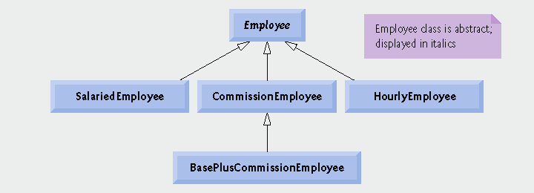
11 Case Study: Payroll System Using Polymorphism

Slide 68
11 Case Study: Payroll System Using Polymorphism
软件工程知识：派生类可以从基类继承接口或实现。为“实现继承”而设计的类层次结构往往将功能设置在较高层，即每个新派生类继承定义在基类中的一个或多个成员函数，并且派生类使用这些基类定义；而为“接口继承”设计的类层次结构则趋于将功能设置在较低层，即基类指定一个或多个应为类继承层次中的每个类定义的函数（即它们有相同的原型），但是各个派生类提供自己对于这些函数的实现。

Slide 69
12 Creating Abstract Base Class Employee
Class Employee
提供 get 和 set 函数
提供 earnings 和 print 函数
earnings 依赖于 employee 类型，所以声明为纯虚函数
print 是虚函数，但不是纯虚函数

Slide 70
12 Creating Abstract Base Class Employee
Class Employee
例子中维护一个 Employee 指针 vector
多态地调用正确的 earnings 和 print 函数

Slide 71
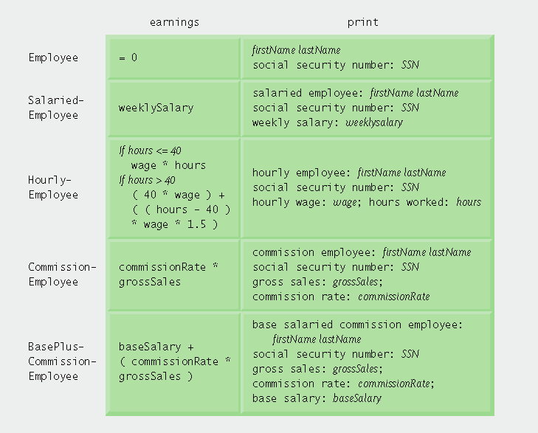

Slide 73
Function earnings is pure virtual, not enough data to provide a default, concrete implementation
Function print is virtual, default implementation provided but derived-classes may override

Slide 76
13 Creating Concrete Derived Class SalariedEmployee
SalariedEmployee 继承自 Employee
包含 weekly salary
覆盖 earnings 函数以包含 weekly salary
覆盖 print 函数以包含 weekly salary
是一个具体类（实现了抽象基类中所有的纯虚函数）

Slide 77
SalariedEmployee inherits from Employee, must override earnings to be concrete
Functions will be overridden (or defined for the first time)

Slide 78
Maintain new data member weeklySalary

Slide 79
Overridden earnings and print functions incorporate weekly salary

Slide 80
14 Creating Concrete Derived Class HourlyEmployee
HourlyEmployee 继承自 Employee
包含工资和工作的小时数
覆盖 earnings 函数以包含雇员的工资乘以小时数
覆盖 print 函数以包含工资和工作的小时数
是一个具体类（实现了抽象基类中所有的纯虚函数）

Slide 81
HourlyEmployee inherits from Employee, must override earnings to be concrete
Functions will be overridden (or defined for first time)

Slide 82
Maintain new data member, hourlyWage

Slide 83
Maintain new data member, hoursWorked
Overridden earnings and print functions incorporate wage and hours

Slide 84
15 Creating Concrete Derived Class CommissionEmployee
CommissionEmployee 继承自 Employee
包含总销售额和提成比率
覆盖 earnings 函数以包含 gross sales 和 commission rate
覆盖 print 函数以包含 gross sales 和 commission rate
具体类（实现了抽象基类的所有纯虚函数）

Slide 85
CommissionEmployee inherits from Employee, must override earnings to be concrete
Functions will be overridden (or defined for first time)

Slide 86
Maintain new data member, commissionRate

Slide 87
Maintain new data member, grossSales
Overridden earnings and print functions incorporate commission rate and gross sales

Slide 88
16 Creating Indirect Concrete Derived Class BasePlusCommissionEmployee
BasePlusCommissionEmployee 继承自 CommissionEmployee
包含 base salary
覆盖 earnings 函数以包含 base salary
覆盖 print 函数以包含 base salary
具体类，因为其直接基类为具体类

Slide 89
BasePlusCommissionEmployee inherits from CommissionEmployee, already concrete
Functions will be overridden

Slide 90
Maintain new data member, baseSalary

Slide 91
Overridden earnings and print functions incorporate base salary

Slide 92
17 Demonstrating Polymorphic Processing
创建 SalariedEmployee，HourlyEmployee，CommissionEmployeeBase 和PlusCommissionEmployee 对象
演示用静态绑定来处理对象
使用名字句柄而不是指针和引用
编译器标识对象类型并决定调用哪个 print 和 earning 函数
演示用多态来处理对象
使用 Employee 指针向量
使用指针或引用来调用虚拟函数

Slide 93
Vectors 是常用的顺序容器，它将单一类型的元素聚集起来成为容器，然后根据位置来存储和访问这些元素。
Vector容器可以看成是动态数组，可以动态增加元素，元素也是存放在一块连续的内存空间

Slide 94
Using objects (rather than pointers or references) to demonstrate static binding
静态绑定

Slide 95
创建vector对象employees（抽象基类指针类型）
将各个具体派生类对象的地址赋值给抽象基类指针
Demonstrate dynamic binding using first pointers, then references

Slide 96
Using references and pointers cause virtual functions to be invoked polymorphically
动态绑定
编译时，编译器并不知道通过抽象基类指针调用哪个具体类的函数
执行时，每次virtual函数调用时，都会调用基类指针在那时指向的对象的函数
基类引用同样产生了多态性的行为
每次virtual函数的调用都会调用基类引用对象在执行时所引用对象的函数
使用基类引用和使用基类指针产生了同样的输出结果

Slide 97
几种初始化vector对象的方式
vector<T> v1;
vector 保存类型为T的对象。默认构造函数v1为空
vector<T> v2(v1);
v2 是v1的一个副本。
vector<T> v3(n, i);
v3 包含n个值为i的元素。
vector<T> v4(n);
v4 含有值初始化的元素的n个副本。
54 vector < Employee * > employees( 4 );

Slide 101
17 Polymorphism, Virtual Functions and Dynamic Binding “Under the Hood”
C++ 如何实现多态、虚拟函数和动态绑定
三级指针（三级间接取值）
当 C++ 编译一个带有一个或多个虚拟函数的类时，创建虚拟函数表 (vtable)
一级指针
包含指向虚拟函数的函数指针

Slide 102
17 Polymorphism, Virtual Functions and Dynamic Binding “Under the Hood”
每次一个类的一个虚拟函数被调用时，用来选择正确的函数实现
如果为纯虚函数，函数指针被置 0
一个类的 vtable 中有一个或多个 null 指针，该类为抽象类

Slide 103
17 Polymorphism, Virtual Functions and Dynamic Binding “Under the Hood”
如果一个非纯虚函数没有被派生类所覆盖
该派生类 vtable 中相应的函数指针应指向基类的虚拟函数
二级指针
当具有一个或多个虚拟函数的类被实例化时，编译器为该对象添加一个指向该类 vtable 的指针
三级指针
接收虚拟函数调用的对象句柄

Slide 104
17 Polymorphism, Virtual Functions and Dynamic Binding “Under the Hood”
虚拟函数典型的调用过程
编译器判断调用是否通过一个基类指针并且该函数为一个虚拟函数
利用偏移量来定位 vtable 中的元素

Slide 105
17 Polymorphism, Virtual Functions and Dynamic Binding “Under the Hood”
编译器生成执行下列操作的代码：
选取函数调用中的指针
解引用该指针得到相关对象
解引用对象的 vtable 指针得到 vtable
略过偏移量选择正确的函数指针
解引用函数指针执行函数调用

Slide 106
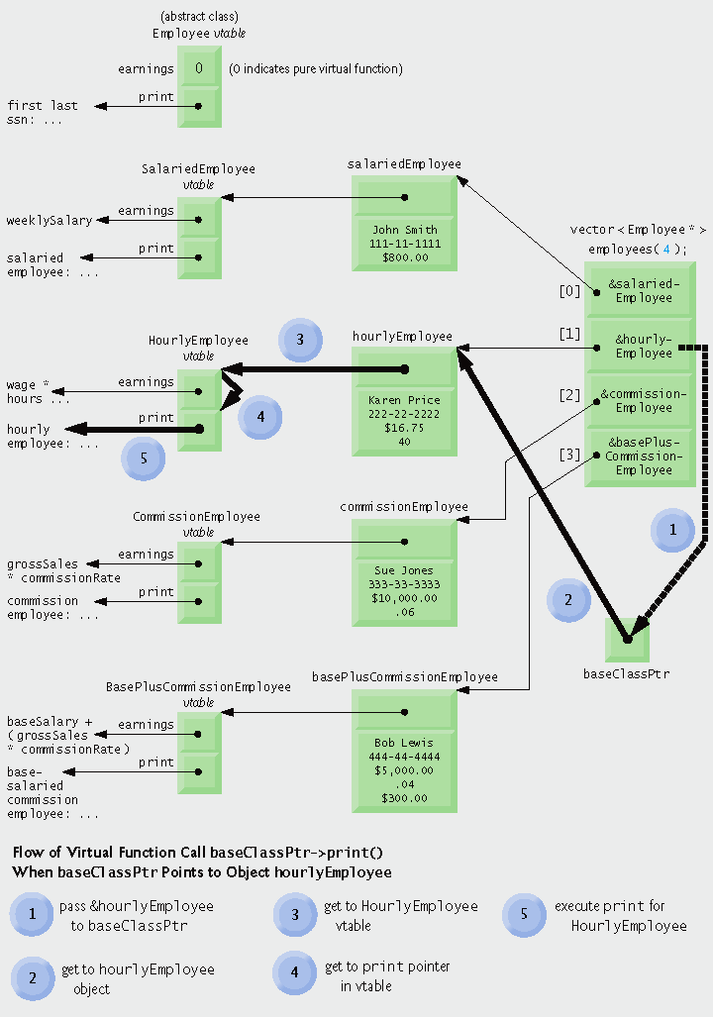

Slide 109
18 Case Study: Payroll System Using Polymorphism and Run-Time Type Information with Downcasting, dynamic_cast, typeid and type_info
例子：奖励 BasePlusCommissionEmployees 将其 base salaries 增加 10%
使用运行时类型信息 (RTTI) 和动态类型转换
一些编译器需要在使用 RTTI 前进行设置

Slide 110
18 Case Study: Payroll System Using Polymorphism and Run-Time Type Information with Downcasting, dynamic_cast, typeid and type_info
dynamic_cast 运算符
向下类型转换（Downcast ）运算
基类指针转换为派生类指针
如果指向的为派生类类型，转换被执行
否则，赋值为 0
如果不使用 dynamic_cast 并且尝试将派生类指针赋值给基类指针
将会出现编译错误

Slide 111
18 Case Study: Payroll System Using Polymorphism and Run-Time Type Information with Downcasting, dynamic_cast, typeid and type_info
typeid 运算符
返回 type_info 类的对象的引用
包含操作数的类型信息
type_info 中的 name 成员函数
返回包含类型名称的基于指针的字符串
必须包含头文件 <typeinfo>

Slide 113
Create employee objects, only one of type BasePlusCommissionEmployee
Downcast the Employee pointer to a BasePlusCommissionEmployee pointer

Slide 114
Determine if cast was successful
If cast was successful, modify base salary
Use typeid and function name to display object types

Slide 116
19 Virtual Destructors
在C++中，不能声明虚构造函数，但可以声明虚析构函数。
虚函数作为运行过程中多态的基础，主要是针对对象的，而构造函数是在对象产生之前运行的，因此，虚构造函数是没有意义的。

Slide 117
19 Virtual Destructors
非虚拟析构函数
不以关键字 virtual 声明的析构函数
如果基类指针指向派生类对象，当使用 delete 运算符销毁该指针指向的对象时，其行为未定义

Slide 118
19 Virtual Destructors
虚拟析构函数
用关键字 virtual 声明
如果基类指针指向派生类对象，当使用 delete 运算符销毁该指针指向的对象时，相应的派生类的析构函数被调用
然后基类的析构函数被执行

Slide 119
如果外部程序使用new运算符定义了动态对象，则当外部程序结束时，要使用delete运算符删除该动态对象。
如果外部程序利用赋值兼容原则，把动态申请的派生类对象地址赋给了基类对象指针，由于delete运算符隐含有对析构函数的自动调用，因此此时系统自动调用的必定是基类的析构函数，这就有可能引起内存泄漏问题。

Slide 120
解决这个问题的方法是：在存在虚函数的类层次中，在析构函数定义前也添加关键字virtual，即把析构函数也设计成虚析构函数。
如果外部程序利用赋值兼容原则，把动态申请的派生类对象地址赋给了基类对象指针，则delete运算符就能根据当前对象指针指向的是基类对象还是派生类对象，来自动调用基类的析构函数或是派生类的析构函数，从而避免出现内存泄漏问题。

Slide 121
虚析构函数的声明语法为：
virtual ～类名( )；
如果一个类的析构函数是虚函数，那么由它派生而来的所有子类的析构函数也是虚函数。析构函数设置为虚函数之后，在使用指针或引用时可以进行动态联编，实现运行时的多态，保证使用基类类型的指针或引用能够调用适当的析构函数对不同的对象进行清理工作。
Notes:
在main函数中，创建了一个B类对象。当B对象创建时，调用的是B类的构造函数。但是，当对象析构时，却调用的是A类的析构函数，B类的析构函数没有调用，发生了内存泄漏，这是我们不希望看到的。造成这种问题的原因是：当A类指针指向的内存单元（即B类对象的数据）被释放时，编译器看到指针类型是A类的，所以调用A类的析构函数。其实，这个时候我们需要调用：指针所指向的对象类型的析构函数，即B类析构函数，虚函数能够满足这个要求。所以，在这里我们要使用虚析构函数来解决上面遇到的问题

Slide 122
虚析构函数的工作过程与普通虚函数不同，普通虚函数只是调用相应层上的函数，而虚析构函数是先调用相应层上的析构函数，然后逐层向上调用基类的析构函数.

Slide 123

19 Virtual Destructors
良好编程习惯：如果一个类有虚拟函数，该类就会提供一个虚析构函数，尽管该析构函数并不一定是该类需要的。从这个类派生出的类可以包含析构函数，但是必须正确调用。
常见编程错误：构造函数不能是虚拟函数，声明一个构造函数为虚拟函数是一个语法错误。

Slide 124
Thank you!

